Slide 1
Faire Metropolregion Nürnberg
Pakt zur nachhaltigen Beschaffung in den Kommunen der Metropolregion Nürnberg

Slide 2
Faire Metropolregion Nürnberg
Fügen Sie hier den aktuellen Stand der Fairtrade Towns, Schools, Universities sowie der am Pakt zur nachhaltigen Beschaffung beteiligten Kommunen in der Metropolregion Nürnberg ein!
Den aktuellsten Foliensatz erhalten Sie auf Anfrage:
FairTrade@metropolregion.nuernberg.de

Slide 3
Faire Metropolregion Nürnberg
Pakt zur nachhaltigen Beschaffung in den Kommunen der Metropolregion Nürnberg
Beschluss
des Rates der Europäischen Metropolregion Nürnberg e.V.
vom 19. Juli 2019
Die Metropolregion Nürnberg ist seit 2017 als Erste der Europäischen Metropolregionen als Fairtrade Region ausgezeichnet und nimmt eine Vorreiterrolle ein. Die Metropolregion und ihre Mitglieds-Kommunen setzen sich das Ziel, ihre Aktivitäten weiterzuführen und auszuweiten. Ein Schwerpunkt mit Hebelwirkung wird in der nachhaltigen Beschaffung von Produkten und Dienstleistungen durch die Kommunen gesehen:
Stadt-, Gemeinderats- sowie Kreistagsbeschlüsse zur nachhaltigen Beschaffung und verbindliche Beschaffungsleitlinien
Steigerung des Anteils nachhaltiger Beschaffung
Erhebung nachhaltiger Beschaffung in den Kommunalverwaltungen

Slide 4
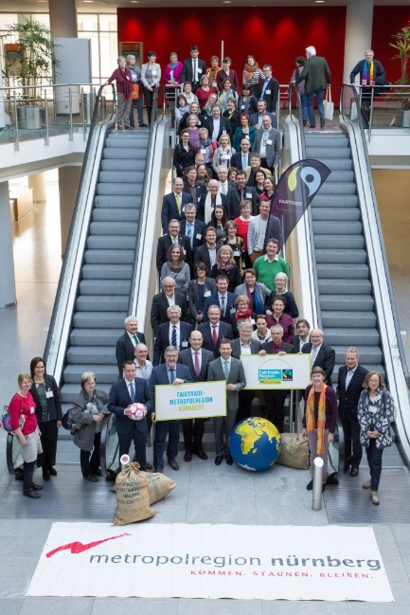
Faire Metropolregion Nürnberg
Pakt zur nachhaltigen Beschaffung in den Kommunen der Metropolregion Nürnberg - Maßnahmen
Formulierung von Forderungen an Bund und Land
Umfrage zur nachhaltigen Beschaffungspraxis
Ableitung individueller Maßnahmen in den Kommunen
Förderung von Qualifizierung und Vernetzung
Weiterführung und Ausweitung von Personalstellen
Foto: Thomas Geiger

Slide 5
Pakt zur nachhaltigen Beschaffung
3. Interessensbekundung Pakt zur nachhaltigen Beschaffung
05/2024 – 07/2024
Zeichnungsphase bis Ende 2024
AG Controlling
Infotermin Erfassung
Digitale Veranstaltung „nachhaltige Beschaffung im Blick“
Möglichkeit zum feierlichen Beitritt
auf der 4. Fairtrade Werkstatt am 21.10.2024

Slide 6
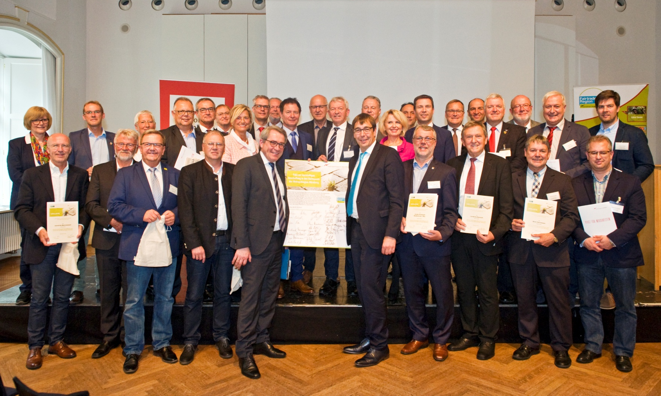
Unterzeichnung - Pakt zur nachhaltigen Beschaffung
86 Unterzeichnende Kommunen
Stand April 2024
@Metropolregion Nürnberg – Jürgen Schabel

Slide 7
Entwicklungsagentur Faire Metropolregion
Factsheets und Broschüren für die Kommunen
Webseite und Good-Practice Datenbank
Maßnahmensammlungen, Entscheidungstools und Erfassung des 15 Millionen Euro Beschaffungsziels
Statistische Erfassung nachhaltiger Beschaffung
Erarbeitung von Beschaffungsleitlinien
Beratung zu Pilotbeschaffungen in priorisierten Produktgruppen
Erarbeitung einer Wirkungs-indikatorik für fairen Handel und nachhaltige Beschaffung
Faire Metropolregion Nürnberg
Informationen Erfahrungswerte
Modellprojekte
Qualifizierungs-formate
Vernetzung WissenstransferBewusstseins-bildung
Workshops zum Pakt für nachhaltige Beschaffung
Marktdialoge für priorisierte Produktgruppen
Impulse für bestehende Veranstaltungs- und Austauschformate
Netzwerkaufbau und Erfahrungstransfer
Fair Trade Werkstatt und Fair Trade Gipfel in der Metropolregion Nürnberg
Auftritte bei überregionalen Veranstaltungen

Slide 8
Bausteine Pakt zur nachhaltigen Beschaffung
 | … Prüfung des Sachstandes einer Beschlussfassung zur nachhaltigen Beschaffung bzw. der Einbindung von Handlungsleitlinien
 | … Erarbeitung eines Maßnahmenplans zur Umsetzung
 | … Teilnahme an der zweijährig stattfindenden Umfrage zur nachhaltigen Beschaffung in den Kommunen der Metropolregion
☐ | … Unterstützung des Fairtrade Engagement der Metropolregion als ausgezeichnete Fairtrade Town
☐ | … Förderung der Fortbildung sowie Vernetzung durch Teilnahme an Veranstaltungen
☐ | … Beteiligung an dem gemeinsamen Beschaffungsziel
☐ | … Übermittlung von eigenen Erfahrungswerten bzgl. der Rahmenbedingungen nachhaltiger Beschaffung zur systematischen Aufarbeitung von Handlungsempfehlungen an den Bundes- & Landesgesetzgeber
☐ | … Teilnahme an der Arbeitsgruppe zur Monitoring/Controlling nachhaltiger Beschaffung
☐ | …. Ausbau und die Verstetigung lokaler Ansprechpartner und Stellen
Grundbausteine
Zusatzbausteine

Slide 9
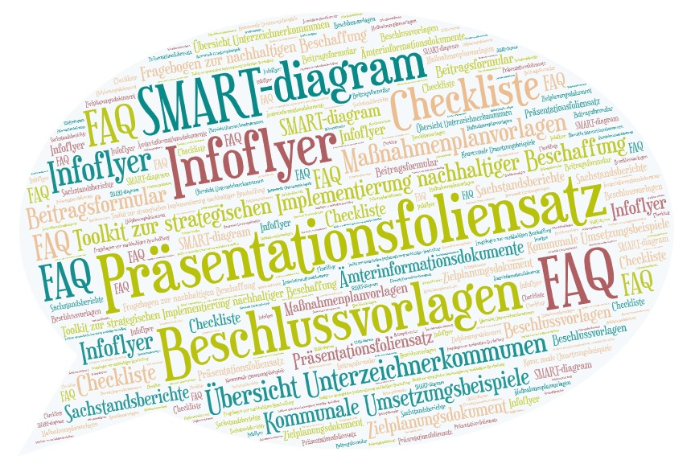
Faire Metropolregion Nürnberg
Infoportal – Pakt zur nachhaltigen Beschaffung
https://faire-metropolregionnuernberg.de/pakt/

Slide 10
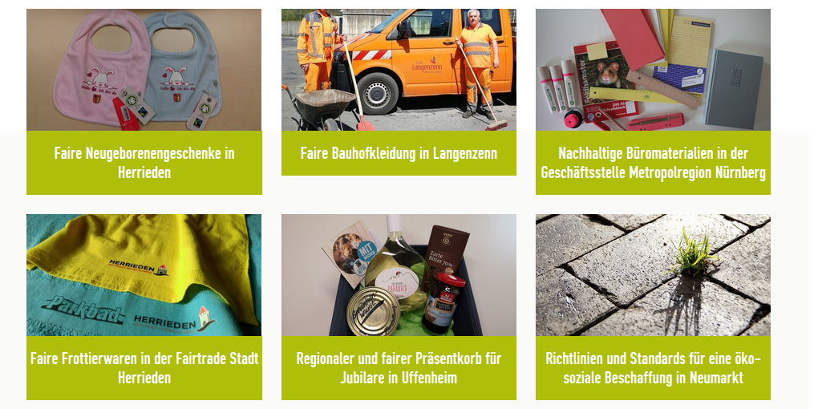
Faire Metropolregion Nürnberg
Fair beschafft – gewusst wie! Praxisbeispiele
Details und weitere Beispiele unter www.faire-metropolregionnuernberg.de

Slide 11
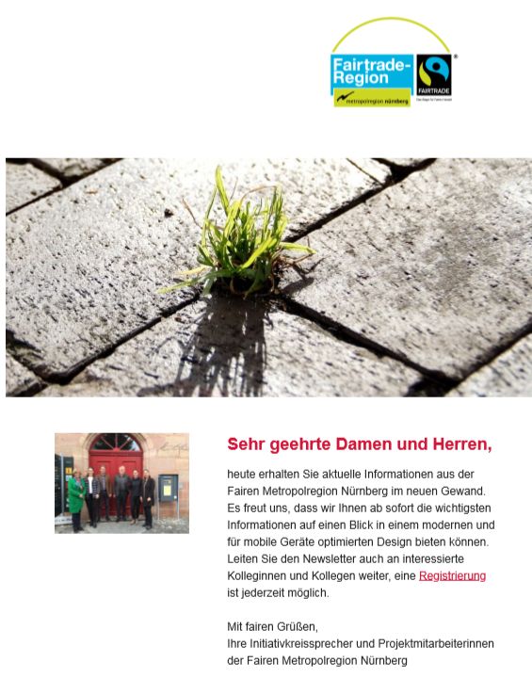
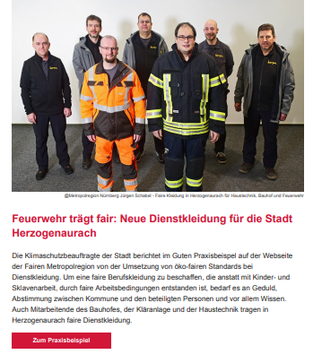
Neues aus der Fairen Metropolregion Nürnberg
Newsletter der Fairen Metropolregion Nürnberg
Neue Factsheets: Textilien und Veranstaltungs-management
Vier bis fünf Ausgaben jährlich sowie zusätzliche Sondernewsletter und Veranstaltungshinweise
Hinweise auf Veranstaltungen, Aktionen und Themen: Beiträge jederzeit möglich!
Registrieren

Slide 12
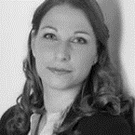
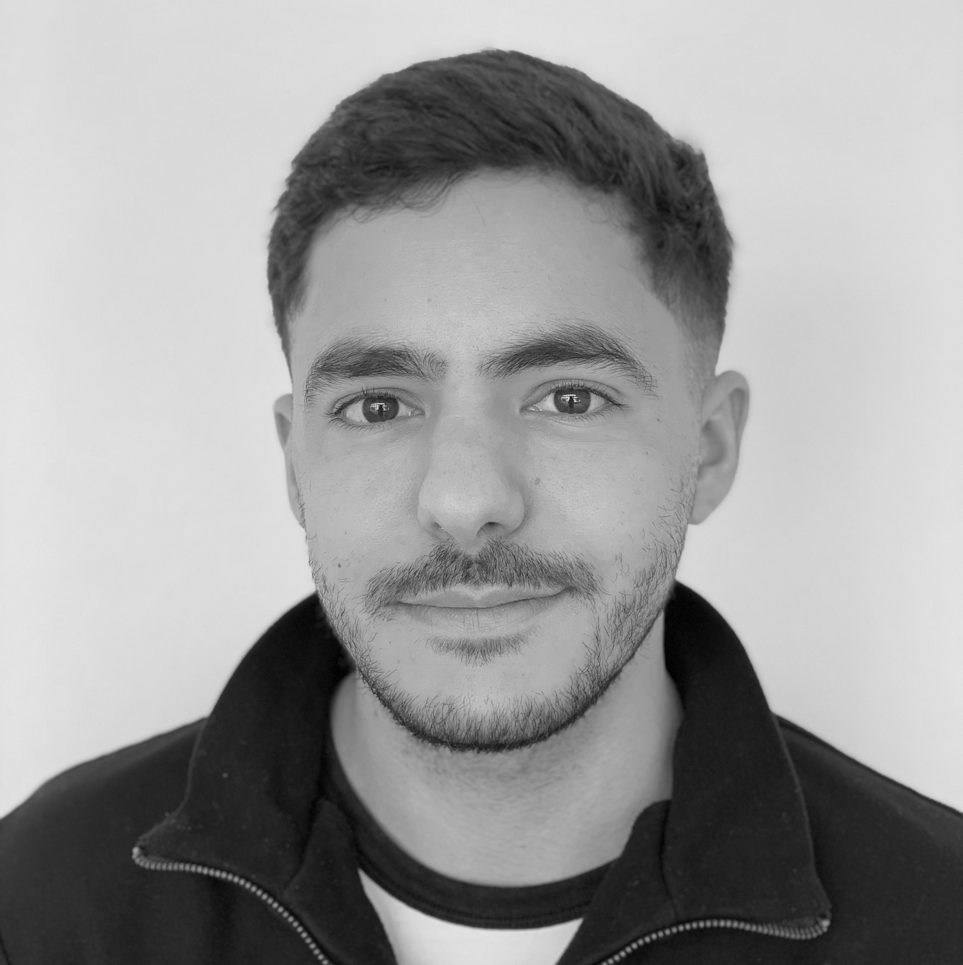
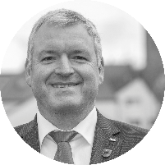
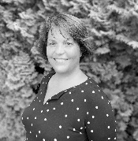
Faire Metropolregion Nürnberg
Ihre Ansprechpartnerinnen und Ansprechpartner
Initiativkreis Faire Metropolregion Nürnberg
Entwicklungsagentur Faire Metropolregion Nürnberg
Marina Malter
Projektleitung Geschäftsstelle Metropolregion Nürnberg Theresienstraße 9 90403 Nürnberg
Tel. 0911/ 231-10523 Fax 0911/ 231 -7972 marina.malter@metropolregion.nuernberg.de
Sofian Benniz
Projektmanager
Geschäftsstelle Metropolregion Nürnberg Theresienstraße 9 90403 Nürnberg
Tel. 0911/ 231-16973 Fax 0911/ 231 -7972 sofian.benniz@metropolregion.nuernberg.de
Jürgen Hennemann
Politischer Sprecher Initiativkreis Faire Metropolregion Nürnberg und 1. Bürgermeister der Stadt Ebern
juergen.hennemann@ebern.de
Brigitte Hanek-Ures
Fachliche Sprecherin Initiativkreis Faire Metropolregion Nürnberg
Hanek-Ures@gmx.de
Kseniia Shevchenko
Projektassistentin
Geschäftsstelle Metropolregion Nürnberg Theresienstraße 9 90403 Nürnberg
Tel. 0911/ 231-10599
Fax 0911/231-7972
kseniia.shevchenko@metropolregion.nuernberg.de
Ronja de Boer
Werkstudentin
Geschäftsstelle Metropolregion Nürnberg Theresienstraße 9 90403 Nürnberg
Tel. 0911/ 231-10523
Fax 0911/231-7972
Ronja.deBoer@metropolregion.nuernberg.de
www.faire-metropolregionnuernberg.de

